Slide 1
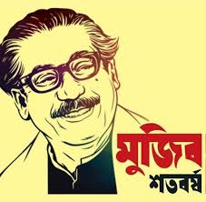
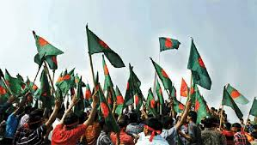
মাল্টিমিডিয়া ক্লাসে সবাইকে স্বাগতম

Slide 2
পরিচিতি
মোঃমেহেদুল ইসলাম
শারীরিক শিক্ষক
মাহমুদপুর উচ্চ বিদ্যালয়
ক্ষেতলাল জয়পুরহাট
mehedulislam190179@gmail.com
01855931759
শ্রেণী-নবম/দশম
বিষয়-বাংলাদেশের ইতিহাস ও বিশ্বসভ্যতা
অধ্যায়-১০ম
পাঠ-১
সময়-৫০মিনিট
তারিখ-১৬/০১/২০২১

Slide 3
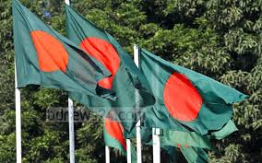
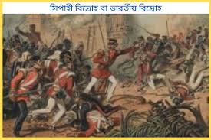
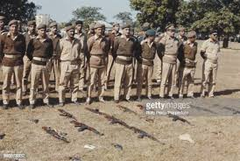
আমরা ছবিতে কি দেখতে পাচ্ছি
স্বাধীনতা সংগ্রাম
স্বাধীনতা সংগ্রামে সিপাহী বিদ্রোহী
স্বাধীনতা সংগ্রাম সামরিক শাসন

Slide 4
শিখনফল
এই পাঠ শেষে শিক্ষার্থীরা যা –যা জানতে পারবে-------------
১) ইংরেজ শাসন আমলে বাংলার স্বাধীকার আন্দোলন সম্পর্কে বলতে পারবে
২) প্রথম স্বাধীনতা সংগ্রামের গুরুত্ব সপর্কে ব্যাখ্যা করতে পারবে।
৩) ১৮৫৭ সালে স্বাধীনতা সংগ্রামের ক্কারণ সম্পর্কে বিশ্লেষন করতে পারবে।

Slide 5
বাংলার ইংরেজ শাসন আমলে বাংলার স্বাধীকার আন্দোলন
বাঙালীরা কখনি বিদেশী ইংরেজ শাসকদের মেনে নেয় নি।ফলে, পলাশি যুদ্ধের পর পরি এদেশের কৃষকেরা বিদ্রোহীরা হয়ে উঠে। পরাধীনতার একশ বছর পর স্বাধীনতার ঘোষনা করে এদেশের সৈনিকেরা ও দেশীয় রাজারা ।পরবর্তী পর্যায়ে স্বাধীনতা সংগ্রামে ঝাপিয়ে পড়ে পাশ্চ্যত্য শিক্ষায় শিক্ষিত তরণ সমাজ।

Slide 6
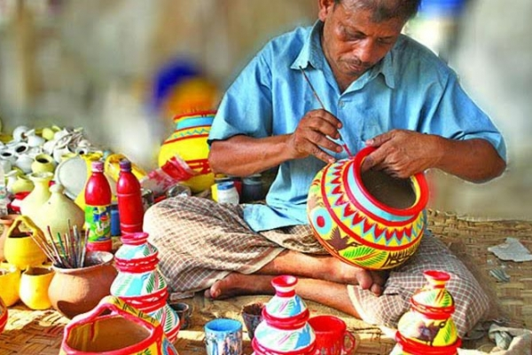
একক কাজ
সময়-৫মিনিট
পাকিস্থান রাষ্টের জন্ম হয় কখন সে সম্পর্কে লিখ?

Slide 7
প্রথম স্বাধীনতা সংগ্রামের গুরুত্ব সম্পর্কে
এই বিদ্রোহের গুরুত্ব ছিল অনেক। এর ফলে কোম্পানির শাসনামল অবসান হয়। ব্রিটিশ সরকার ভারতের শাসনভার নিজ হাতে গ্রহন করেন। ১৮৫৮ সালের ১লা নভেম্বরে মহারানি ভিক্টোরিয়ার এক ঘোষণাপত্র স্বত্ববিলোপ নীতি এবং এর সঙ্গে যুক্ত অন্যান্য নিয়ম বাতিল করা হয়। তাছাড়া এই ঘোষণাপত্রে যোগ্যতা অনুযায়ী ভারতীয়দের চাকুরি প্রদান এবং ধর্মীয় স্বাধীনতার নিশ্চ্যতাসহ যুদ্ধে অংশগ্রহণকারীদের প্রতি ক্ষমা ঘোষণা করা হয়।

Slide 8
জোড়ায় কাজ
সময়-৭ মিনিট
১৮৫৮ সালে স্বাধীকার আন্দোলন সম্পর্কে কি জান লিখ ?

Slide 9
১৮৫৭ সালে স্বাধীনতা সংগ্রাম সম্পর্কে বিশ্লেষণ
পলাশির যুদ্ধের একশ বছর পর ভারতের উত্তর ও পূর্বানলে প্রধান্ত সিপাহিদের নেতৃত্ব যে সশ্ত্র বিদ্রোহ সংঘটিত হয় ,তাকেই প্রথমেই স্বাধীনতা সংগ্রাম বলা হয়। ইস্টইন্ডিয়া কোম্পানি কৃতৃক দীর্ঘ সময় ধরে রাজনৈতিক,অর্থনৈতিক,শোষন ,সামাজিকভাবে হেয় করা ,ধর্মীয় অনুভূতিতে আঘাত করা ,সর্বোপরি,ভারতীয় সৈনিকদের প্রতি বৈষম্যমূলক আচরন-এইসবি এই সংগ্রামের প্রেক্ষাপট তৈরি করেছে।নিম্নে প্রথম স্বাধীনতা সংগ্রামের কারণস্মূহ উল্লেখ করা হলোঃ

Slide 10
১৮৫৭ সালে স্বাধীনতা সংগ্রামের কারণ
রাজনৈতিক কারণঃ পলাশির যুদ্ধের পর থেকে ইস্টইন্ডিয়া কোম্পানির রাজ্য বিস্তার ,একের পর এক দেশীয় রাজ্যগুলো দখল , দেশীয় রাজ্যনবর্গের মধ্যে ভীতি, অসন্তোষ ও তীব্র ক্ষোভের জন্ম দেয়। লড ডালহৌসি স্বত্ববিলোপ্নীতি প্রয়োগ করে সাতারা, ঝাঁসি ,নাগপুর,সম্বল্পুর্‌, ভগত, উদয়পুর, করাউলি ব্রিটিশ সম্রাজ্যভুক্ত করেন। স্বত্ববিলোপ নীতি অনুযায়ী দত্তক পুত্র সম্পত্তির উত্তরাধিকারী হতে পারত না। তাছাড়া অপশাসনের অজুহাতে অযোধ্যা ব্রিটিশ সাম্রাজ্যভুক্ত করা হয়।এসব ঘটনায় দেশীয় রাজ্যনবর্গের অত্যন্ত ক্ষুদ্ধ হন।

Slide 11
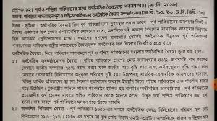
১৮৫৭ সালে স্বাধীনতা সংগ্রামের কারণ
অর্থনৈতিক কারণঃইস্টিন্ডিয়া কোম্পানির শাসন প্রতিষ্ঠার সঙ্গে –সঙ্গে শুরু হয় চরম অর্থনৈতিক শোষণ –বঞ্চনা শুরু হয়। কোম্পানির রাজনৈতিক ক্ষমতা দখলের আগে এদেশের শিল্প ধবংশ করেছিল। ক্ষমতা দখলের পর ভূমি রাজস্ব নীতির নামে ধবংশ করা হয় দারিদ্র কৃষকের অর্থনৈতিক মেরুদন্ড। আইন প্রয়োগের ফলে অনেক বনেদি জমিদার সামাজিক ও অর্থনৈতিক ক্ষতিগ্রস্থ হন

Slide 12
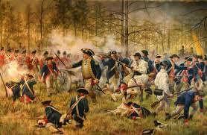
১৮৫৭ সালে স্বাধীনতা সংগ্রামের কারণ
সামাজিক ও ধর্মীয়ঃউপমহাদেশের জনগনের ক্ষোভের একটি গুরুত্বপুর্ন কারণ ছিল সামাজিক ও ধর্মীয়। আঠারো শতকের প্রথমাধুরধে পাশ্চাত্যের প্রভাব,কোম্পানির সমাজ সংস্কার জনকল্যান –মুলক হলেও গোটা রক্ষনশীল হিন্ধু-মুসলমান এসব মেনে নিতে পারেনি। ইংরেজি শিক্ষা ,সতীদাহ প্রথা উচ্ছেদ,হিন্দু বিধবাদের পুনরায় ধর্মযাজকদের ধর্ম প্রচার ইত্যাদি।

Slide 13
১৮৫৭ সালে স্বাধীনতা সংগ্রামের কারণ
স্বাধীনতা সংগ্রামঃ বিদ্রোহের আগুন প্রথমে জ্বলে ওঠে পশ্চিমবঙ্গের ব্যারাকপুরে । ১৮৫৭সালের ২৯শে মার্চ বন্ধুকের গুলি ছুড়ে বিদ্রোহের সূচনা করেন মঙ্গল পান্ডে নামে এক সিপাহি। দ্রুত এই বিদ্রোহের মিরাট, কানপুর, পাঞ্জাব,উত্তর প্রদেশ , বিহার,বাংলাসহ ,ভারতের প্রায় সর্বত্র ছড়িয়ে পড়ে। বাংলাদেশে ঢাআ,যশোর,সিলেট,কুমিল্লা,পাবনা,রাজশাহী,দিনাজপুর, এই বিদ্রোহের শামিল।

Slide 14
দলীয় কাজ
সময়ঃ১০মিনিট
১৮৫৭ সালের স্বাধীনতার কারণ ও স্বাধীনতার সংগ্রাম সম্পর্কে তোমরা সবাই মিলে তৈরি করে খাতায় লিখ?

Slide 15
মূল্যায়ণ
পাকিস্থানের রাষ্টের জন্ম হয় কখন?
২) বাংলা চুক্তি কি নামে খ্যাত?
৩)লাহোর প্রস্তাবের মূল বিষয় কি ছিল?
৪) মুসলিম লীগের ঙ্খিল ভারতের নতুন নামকরন করা হয় কেন?
৫) বংগ-ভঙ্গের কারন কি-কি ?
৬)কত সালে বঙ্গভঙ্গ পরিকল্পনা গৃহিত হয় ?
৭) ১৯২৬ সালে কোথায় দাঙ্গা হয় ?
8) বাহাদুর শাহ কে ছিলেন ?
৯) কিভাবে স্বদেশি আন্দোলন গড়ে ওঠে?
১০) বাংলা চুক্তি কত সালে হয়?

Slide 16
বাড়ির কাজ
১৮৫৭ সালে ভারতের প্রথম স্বাধীনতার সংগ্রাম বলা হয় কেন ?

Slide 17
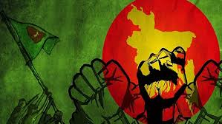
মাল্টিমিডিয়া ক্লাস শেষে সবাইকে ধন্যবাদ

